Slide 1
Xe điều khiển qua Bluetooth
Sinh viên : Trần Văn Khoa
Mssv : 18020717

Slide 2
1. Chuẩn bị
1 board Arduino Wemos D1
1 Arduino Motor Shield L293D
4 Motor DC
1 Module Bluetooth HC-06
1 pin 5V
Dây cắm, Led, …

Slide 3
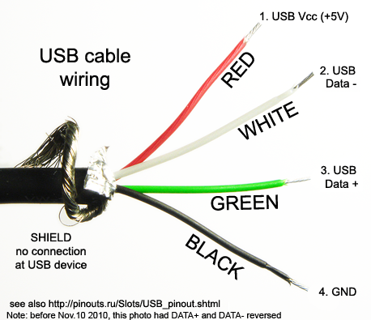
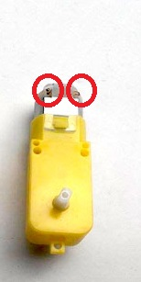
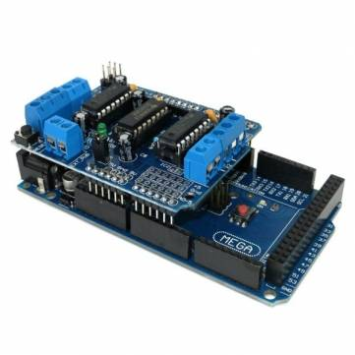
2. Lắp động cơ và kết nối

Slide 4
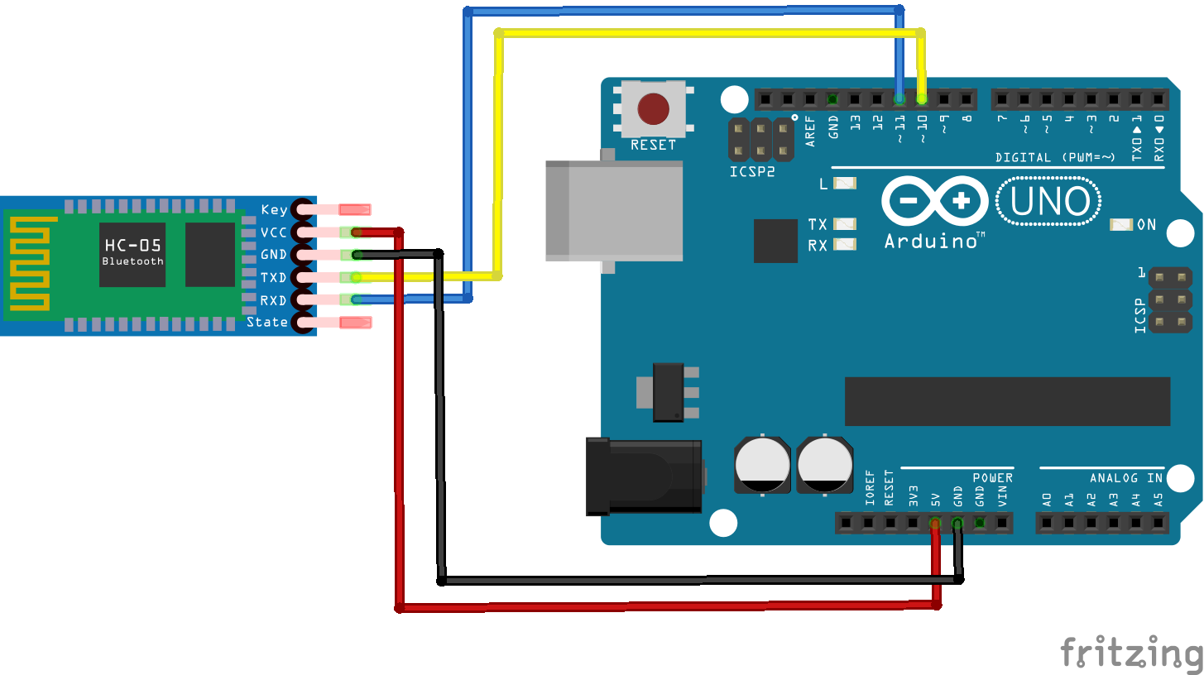
3. Thiết lập module Bluetooth

Slide 5
4. Nối dây và nạp code
Hộp số có 2 dây (+) và (-) nối vào M1, M2, M3 và M4 trên Shield tương ứng với 4 động cơ
Cấp nguồn cho Shield qua 2 chân M+ và GND trên Shield
Module Bluetooth : TX trên HC-06 nối với RX trên Arduino và ngược lại RX trên HC-06 nối với TX trên Arduino
Nạp code
Tải app Arduino Bluetooth RC Car và chạy thử.

